Slide 1
Полёт насекомых

Slide 2
Помните сказку Г. Х. Андерсена?
«Самым лучшим подарком были прозрачные крылышки, совсем как у стрекозы. Их привязали Дюймовочке на спину, и она тоже могла перелетать с цветка на цветок».
Большое внимание учёных, в том числе биомехаников, издавна привлекали полёты насекомых. Они могут летать в любом направлении, делать резкие повороты и зависать на месте, совершенствовать маневры.

Slide 3
Изучение движения крылатых насекомых
Изучение лётных способностей насекомых открывает перед человеком бесконечное разнообразие оригинальных устройств в конструкции.
И там, где удаётся раскрыть секреты природы, люди стремятся создать аналогичные.

Slide 4
Друзья! Нарисуйте стрекозу и вертолёт!
Я мучаюсь, я карандаш грызу,
Рисую голубую стрекозу.
Сама любуюсь: «Ай, да стрекоза!
И круглые, как шарики, глаза!
И пребольшие крылышки вразлёт!
Нарисовала!!!!
Получился……… ВЕРТОЛЁТ!!!!

Slide 5
Рисунок Леонардо да Винчи

Slide 6
Великий Леонардо
Первые попытки создания летательного аппарата относятся к XV веку.
Рисунок вертолёта был найден в одной из рукописей итальянского учёного, художника, инженера Леонардо да Винчи.
Им была выдвинута идея геликоптера - аппарата, в котором подъёмная сила частично или полностью возникает при вращении винта с вертикальной осью.

Slide 7
Леонардо да Винчи - родился 15 апреля 1452 года

Slide 9
Михаил Васильевич Ломоносов – великий русский учёный занимался изучением этой темы.

Slide 10
Изучал механизм полёта птиц
Николай Егорович Жуковский

Slide 11
Модель одновинтового вертолёта Бориса Николаевича Юрьева

Slide 12
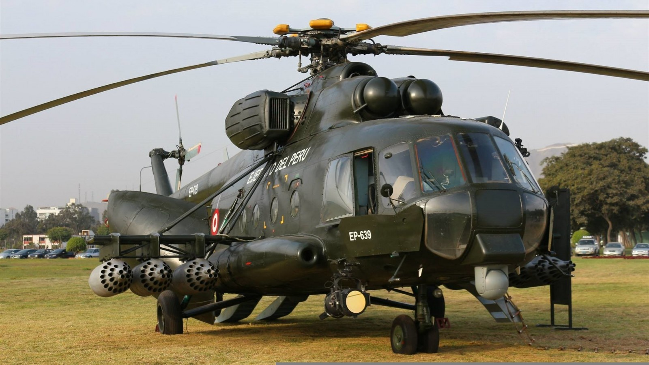

Slide 13
Техника совершенствуется!

Slide 14
Изучение полёта моли
Исследователи с помощью аэродинамической трубы наблюдали за полётом крупной моли. Размах её крылышек достигает 10 см, а частота взмахов – 26 раз в секунду.
В опытах с помощью струек дыма удалось обнаружить крошечные воздушные вихри, которые вились по крыльям моли, как маленькие смерчи.

Slide 15
Создание механической «моли»!
Учёные воспользовались известным аэродинамическим фактом, что быстрый поток воздуха над маленьким объектом можно имитировать медленным потоком – над большим объектом.
И вот появилась рукотворная «моль», превосходящая размерами обычную в 10 раз и намного реже хлопающая крыльями. Модель обошлась в 60 тысяч долларов. И вот как только крылья механической моли начинали опускаться, у их передней кромки возникали те самые крохотные вихри. Они, не отрываясь, постепенно смещались вдоль поверхности крыльев. Этими воздушными водоворотами и объяснялась высокая подъёмная сила крыльев насекомого.

Slide 16
Одним из изумительных творений природы является летательный аппарат насекомых.
Глядя на птиц, человек мечтал о полёте. И полетел – быстрее птицы, но всё-таки не так совершенно, экономно и виртуозно.
Полёт НАСЕКОМЫХ – процесс сложный. Идея создания летательного аппарата по принципу полёта насекомых – энтомоптера – на повестке дня у биоников.
Вам открывать эти секреты!

Slide 17
Спасибо за внимание! С уважением, Томашевич Татьяна Гарриевна

